Slide 1
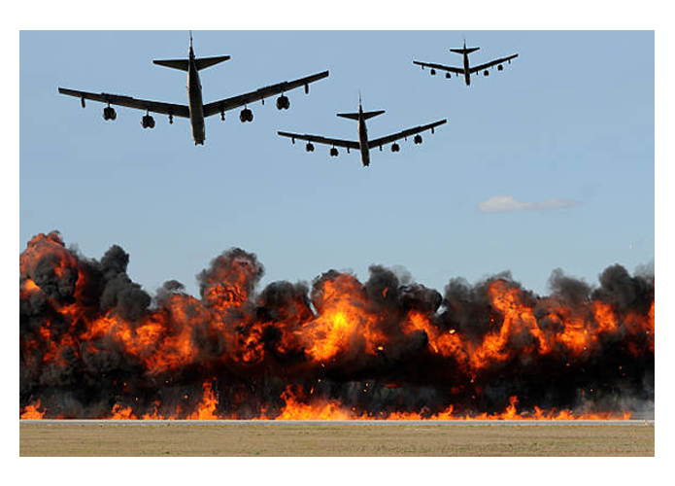
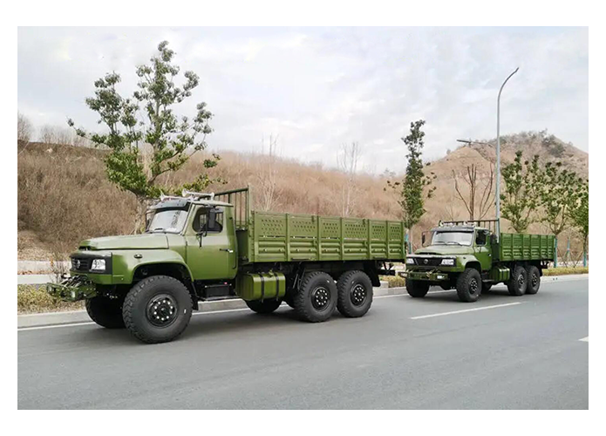
物资运输实验
欢迎来到本实验，在本实验中，你需要完成一项物资运输任务。
屏幕上每次会呈现三条不同的道路，道路上标有数字1、2和3，你需要通过鼠标点击的方式选择其中一条道路前进。每条道路上都可能有敌军巡逻，每当你做出选择时，如果遇到敌军轰炸，则视为运输失败；如果没有遇到敌军轰炸，则视为运输成功。
在正式实验开始前，试着点击不同的道路，查看物资运输的结果。
运输失败
运输成功
准备好后按空格开始

Slide 2
物资运输实验
在每一回合中，每条道路上出现巡逻的敌军的概率都是不同的，你只能选择其中一条道路。
为了运输尽可能多的物资，你需要选择成功运输概率最高的道路。
在接下来的示例中，道路下方会标示出每条道路成功运输的概率，请点击屏幕下方的“最终选择”按钮，并选择成功运输概率最高的道路。
准备好后按空格查看示例

Slide 3
物资运输实验
恭喜你，你选择了成功概率最高的道路，并成功完成了一次物资运输。
在正式实验的每一回合中，每条道路中成功运输物资的概率都是随机的，且与先前回合无关。
在接下来的示例中，请你继续选择成功运输概率最高的道路。
准备好后按空格查看示例

Slide 4
物资运输实验
尽管选择了成功运输概率最高的道路，你在这一回合仍然运输失败了，这是因为这条道路的成功运输概率只有50%，而你不幸遇到了巡逻的敌军。
然而，由于这条道路的成功运输概率大于另外两条，你仍然应该选择这条道路。
在接下来的练习中，你需要完成5个回合的道路选择，请点击屏幕下方的“最终选择”按钮，并选择成功运输概率最高的道路。每当你顺利完成一次物资运输，你都能够获得20分；如果物资运输失败，则你在这一回合不会获得任何分数。
准备好后按空格开始练习

Slide 5
物资运输实验
在正式实验中，你不能看到每条道路成功运输的概率，只能进行猜测。
在接下来的练习中，你需要完成5个回合的道路选择，请点击屏幕下方的“最终选择”按钮，并随机选择一条道路。
准备好后按空格开始练习

Slide 6
物资运输实验
为了帮助你评估每条道路成功运输的概率，你可以在做出最终选择之前，通过点击每条道路的方式派遣侦察兵，侦察兵有可能会遇到巡逻的敌军，也可能不会遇到巡逻的敌军。
你可以根据每次侦查的结果，大致判断出不同道路成功运输的概率，最终选择成功运输概率最高的道路。在做出最终选择之前，派遣侦察兵的结果不会对你的分数产生影响。
在接下来的练习中，你需要完成5个回合的道路选择，请通过派遣侦察兵的方式估计每条道路成功运输的概率，并点击屏幕下方的“最终选择”按钮，选择成功运输概率最高的道路。
准备好后按空格开始练习

Slide 7
物资运输实验
在正式实验中，派遣侦察兵的最大次数将会受到限制，每回合作出最终决定前，你的派遣次数将不超过10次。
当派遣第10次之后，你将必须做出最终决定。
你也可以只使用其中一部分派遣次数。如果你觉得在用满10次派遣之前，已经能确定哪一条道路的成功运输概率最高，也可以在中途退出派遣过程，直接做出最终决定。
在接下来的练习中，你需要完成5个回合的道路选择，请通过派遣侦察兵的方式估计每条道路成功运输的概率，并点击屏幕下方的“最终选择”按钮，选择成功运输概率最高的道路。
准备好后按空格开始练习

Slide 8
物资运输实验
在正式实验中，您需要在做出选择之后点击屏幕上的数轴，评估你刚刚是否选择了最佳的道路，并做出信心判断。数字越小，代表你对自己的选择越没有自信;数字越大，代表你对自己的选择越有自信。每一回合的物资运输结果会在提交完信心判断后呈现。
请尽可能使用整个数轴来描述自己的信心程度、请避免始终使用相同的数字来描述自己的信心程度。
在接下来的练习中，你需要完成5个回合的道路选择，并在选择后对自己的选择进行信心判断。
准备好后按空格开始练习

Slide 9
物资运输实验
练习阶段结束，接下来进入正式实验阶段。
准备好后按空格开始正式实验

Slide 10
物资运输实验
实验结束，感谢你的参与。
请按空格键退出

Slide 11
物资运输实验
你已经完成了实验的二分之一。
休息完毕后按空格继续。

